Slide 1
第四堂
深入瞭解Django的MVC架構
活用Django4建構動態網站的16堂課

Slide 2
學習目標
Django的MVC架構簡介
  MVC架構簡介、MTV架構
  Django網站的構成以及配合
  在Django MTV架構下的網站開發步驟
Model簡介
  在models.py中建立資料表、admin.py資料表管理介面
  在Python Shell中操作資料表、資料的查詢與編輯
View簡介
Template簡介

Slide 3
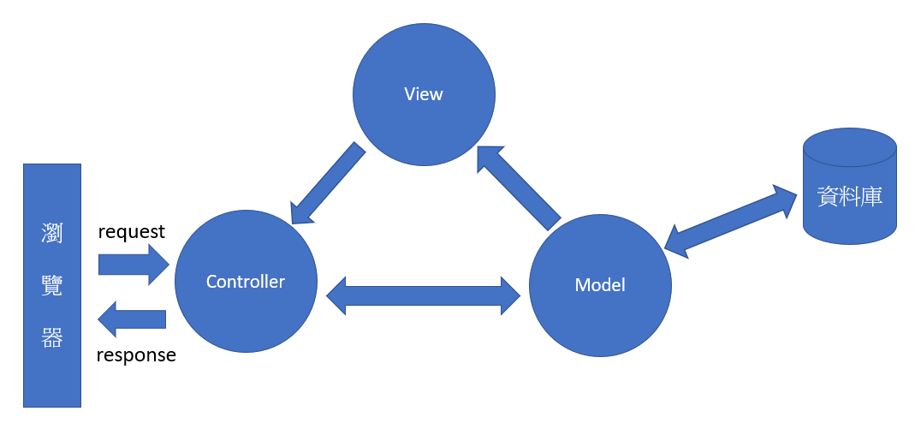
MVC架構簡介
MVC是一種軟體工程設計方法，它把一個要建立的系統分成3個部份，分別是Model資料模組、View視圖模組、以及Controller控制器模組，這3個模組之間相互配合，因應使用者的操作而顯示出使用者想要的結果
Notes:
把一個系統拆成這樣有幾個好處。其中最重要的部份是可以大幅地降低系統的複雜
性,因為它很明確地描述了系統中不同功能區塊各自的分工。
因為此三者之間的明確分工,所以在一個由許多成員分工的大型專案中,可以更容易地進行團隊合作,例如
負責資料庫的人員和外觀設計的人員以及程式撰寫人員在同時協作時有更多的彈性。

Slide 4
MVC架構簡介
MVC各模組說明
模組種類 | 說明
Model資料模組 | 包含了系統中的資料內容，通常都是以資料庫的型式儲存，如果這些內容有變動的話，會通知View即時更改顯示的內容，一些處理資料的程式邏輯也會放在這邊。
View視圖模組 | 建立和使用者之間的介面，傳遞使用者的請求給Controller，並負責依照Controller的要求呈現出來自於Model中的資料。
Controller控制模組 | 透過由View傳來的使用者請求，派發這些請求，並依這些請求進行處理資料內容以及設定要呈現的資料

Slide 5
Django的MTV架構
Model
  網站的資料儲存model.py
View
  負責控制如何處理資料程式邏輯的views.py
Template
  網站的模板文件群（一般都是放在templates資料夾下的html檔案）
Notes:
把一個系統拆成這樣有幾個好處。其中最重要的部份是可以大幅地降低系統的複雜
性,因為它很明確地描述了系統中不同功能區塊各自的分工。同時,也因為此三者之間的
明確分工,所以在一個由許多成員分工的大型專案中,可以更容易地進行團隊合作,例如
負責資料庫的人員和外觀設計的人員以及程式撰寫人員在同時協作時有更多的彈性。

Slide 6
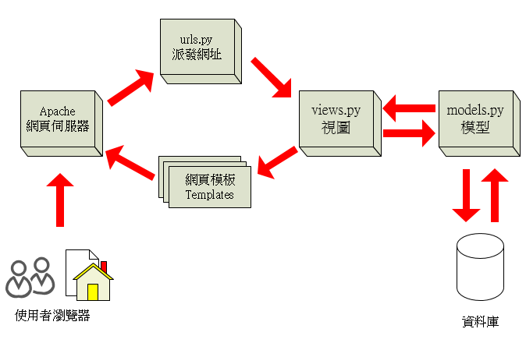
Django的MTV架構
Notes:
用左邊架構圖片，右邊code來對應說明
Templates應儘可能的單純，不要有太多的羅輯運算，要讓不熟悉程式設計的美編能容易操作及修改，也是能展現前後端分離的做法

Slide 7
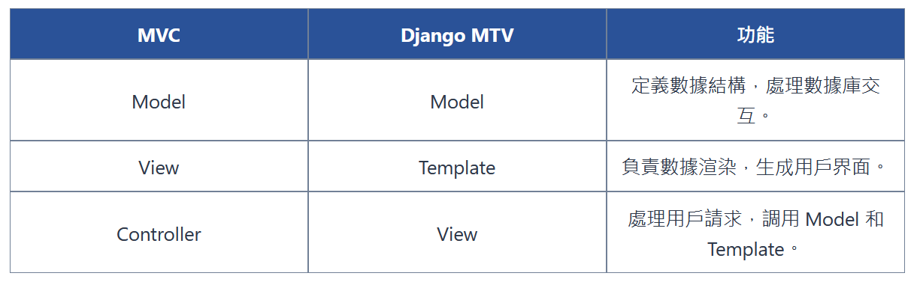
MVC 與 MTV 對應關係

Slide 8
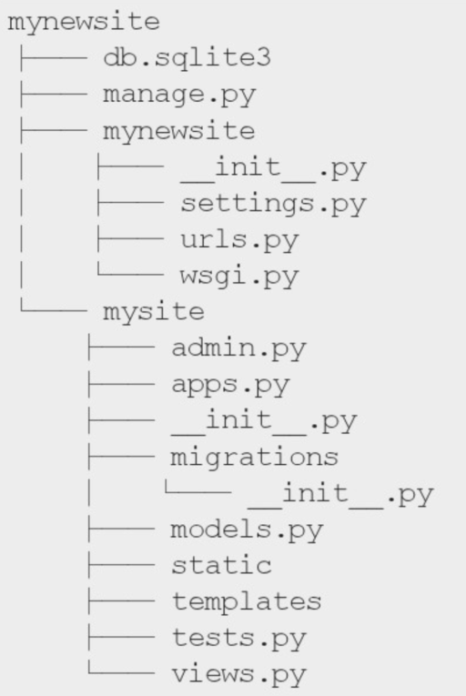
django-admin startproject mynewsite
python manage.py startapp mysite
Notes:
回顧及複習檔案結構，說明全域專案檔案，及app相關檔案

Slide 9
整個專案的名稱是mynewsite,和此專案同名的mynewsite/mynewsite 資料夾中夾中放置的是屬於全站的設定,至於mysite 則是此網站中的其中一個App,只要好好設計,這是日後可以重用(Reuse)在不同網站中的一個可攜式模組。
settings,py 以及urts.py 和 wsgi.py均是屬於全站的設定,
而models.py、views.py-tests.py以及admin,py 則是跟著可重用模組跑的內容。
初學者只要把mysite 資料夾中的內容看做是以models,py為中心,先設計要操作的資料,然後在views.py操作(存取)這些資料中的方法,admin.py 則是附贈的通用型資料管理介面就可以了。
最後,由於此專案網站的根目錄是mynewsite,因此要建立模板和放置靜態檔案的目錄,只要放在此資料夾底下即可,但是如果你打算讓模板和靜態檔案也跟著App跑的話,也可以放在App(在此例為mysite)的資料夾之下,完整的資料夾結構如下所示:
Notes:
用vscode畫面來蓋住ppt投影畫面，此頁詳細說明

Slide 10
Django MTV架構下的網站開發步驟
需求分析
  具體列出本次網站專案所要達成的目標(包括簡單的畫面草圖與功能方塊圖等)。
資料庫設計
  建立資料模組之前，釐清網站中所有會用到的資料內容、格式以及各資料之間的關係。
瞭解網站的每一個頁面，並設計網頁模板(.html)檔案。
使用virtualenv建立並啟用虛擬環境（或conda env）
使用pip install 安裝django

Slide 11
產生第一個網站框架
請在Anaconda Prompt之下執行以下指令
conda create --name dj4ch02 python=3.10
conda activate dj4ch02
md dj4ch02
cd dj4ch02
pip install django
django-admin startproject mblog
cd mblog
python manage.py startapp mysite
**如果是在Linux或Mac的終端機，md指令請改為mkdir
Notes:
Create env要加 python不指定版本就是安裝最新版
移除env
conda env remove -name myenv--all
找不到pip? (可能還沒有安裝python)用pip --version 確認(注意vscode要用管理者啟動)
ModuleNotFoundError: No module named 'pip’
可以使用 python -m ensurepip 命令來安裝。
接著，執行 python -m pip install --upgrade pip 來升級pip。

Slide 12
Django MTV架構下的網站開發步驟
使用django-admin startproject產生專案
使用python manage.py startapp建立app
在app內建立templates資料夾，並把所有屬於該app的網頁模板(.html)檔案都放在此資料夾中
在app內建立static資料夾，並把所有屬於該app的靜態檔案（影像檔案、.css檔案以及.js等等）都放在此資料夾中
修改settings.py，把相關的資料夾設定都加入，也把產生的app名稱加入INSTALLED_APPS串列中
編輯models.py，建立資料庫表格

Slide 13
Django MTV架構下的網站開發步驟
編輯views.py，先import在models.py中建立的資料模型
編輯admin.py，把models.py中定義的資料模型加入，並使用admin.site.register註冊新增的類別，讓admin介面可以開始處理資料庫內容
編輯views.py，設計處理資料的相關模組，輸入和輸出均透過templates相關的模組操作取得來自於網頁的輸入資料，以及顯示和.html檔案中渲染後的網頁內容
編輯urls.py，先import在views.py中定義的模組
編輯urls.py，建立網址和views.py中定義的模組之對應關係

Slide 14
Django MTV架構下的網站開發步驟
執行python manage.py makemigrations
執行python manage.py migrate
執行python manage.py runserver測試網站

Slide 15
Model簡介
Model是Django表示資料的模式，以Python的類別為基礎在models.py中設定資料項目與資料格式，基本上每一個類別就對應到一個資料庫中的資料表。
定義每一個資料項目的時候，除了資料項目名稱之外，也要定義此項目的格式以及這張表格和其它表格相互之間的關係（資料關聯）

Slide 16
在models.py中建立資料表
以在第2堂課中介紹的簡易部落格網站之models.py為例，程式碼如下：
  class Post(models.Model):
  title = models.CharField(max_length=200)
  slug = models.CharField(max_length=200)
  body = models.TextField()
  pub_date = models.DateTimeField(auto_now_add=True)

Slide 17
models.Model中常用的資料欄位格式
欄位格式 | 可以使用的參數 | 說明
BigIntegerField |  | 64位元之大整數
BooleanField |  | 布林值，只有True/False兩種
CharField | max_length：指定可接受之字串長度 | 用來儲存較短資料的字串，通常使用於單行的文字資料
DateField | auto_now：每次物件被儲存時即自動加入目前日期 auto_now_add：只有在物件被建立時才加入目前日期 | 日期格式，可用於datetime.date
DateTimeField | 同上 | 日期時間格式，對應到datetime.datetime
DecimalField | max_digits：可接受的最大位數 decimal_places：在所有的位數中，小數佔幾個位數 | 定點小數數值資料，適用於Python的Decimal模組之實例

Slide 18
models.Model中常用的資料欄位格式
EmailField | max_length：最長字數 | 可接受電子郵件位址格式之欄位
FloatField |  | 浮點數欄位
IntegerField |  | 整數欄位，是通用性最高的整數格式
PostiveIntegerField |  | 正整數欄位
SlugField | max_length：最大字元長度 | 和CharField是一樣的，通常用來當做是網址的一部份
TextField |  | 長文字格式，一般是用在HTML表單中的Textarea輸入項目
URLField | max_length：最大字元長度 | 和CharField是一樣的，特別用來記錄完整的URL網址

Slide 19
models.Model各欄位常用的屬性說明
欄位” 選項 ” | 說明
null | 此欄位是否接受儲存空值NULL，預設值是False
blank | 此欄位是否接受儲存空白內容，預設值是False
choices | 以選項的方式（只有固定內容的資料可以選用）當做是此欄位的侯選值
default | 輸入此欄位的預設值
help_text | 欄位的求助訊息
primary_key | 把此欄位設定為資料表中的主鍵KEY，預設值為False
unique | 設定此欄位是否為唯一值，預設值為False
Notes:
屬性

Slide 20
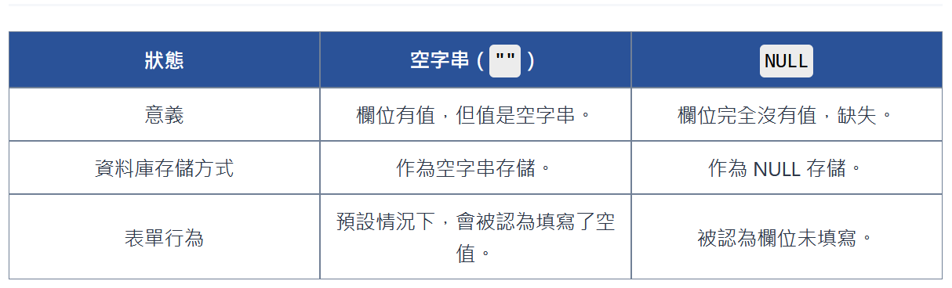
空字串（""）與 NULL 的區別

Slide 21
設定NewTable資料表auto_now_add=True會有問題，可選1解決或不要設此屬性
from django.db import models
class NewTable(models.Model):
bigint_f = models.BigIntegerField()
bool_f = models.BooleanField()
date_f = models.DateField(auto_now=True)
char_f = models.CharField(max_length=20, unique=True)
datetime_f=models.DateTimeField(auto_now_add=True)
decimal_f= models.DecimalField(max_digits=10, decimal_places=2)
float_f = models.FloatField(null=True)
int_f = models.IntegerField(default=2010)
text_f = models.TextField()
Notes:
Sn：mf-
注意：不要加uuid這欄位，無法設定null=True, blank=True，變成必填但又不知如何填正確資料格式
退回某個migration版本
python manage.py migrate mysite 0001_initial
default=2010

Slide 22
首次設定Model的內容要先執行makemigrations的指令，以及migrate指令，如下所示：
  python manage.py makemigrations
  python manage.py migrate
0001_initial.py
  0001_initial.py檔案記錄第一次Model設定的資料表內容，因為一開始只有一個設定，所以只有0001這個版號

Slide 23
檢視實際的SQL程式碼
(dj4ch04) PS D:\dj4book\dj4ch04> python manage.py sqlmigrate mysite 0001
BEGIN;
--
-- Create model NewTable
--
CREATE TABLE "mysite_newtable" ("id" integer NOT NULL PRIMARY KEY AUTOINCREMENT, "bigint_f" bigint NOT NULL, "bool_f" bool NOT NULL, "date_f" date NOT NULL, "char_f" varchar(20) NOT NULL UNIQUE, "datetime_f" datetime NOT NULL, "decimal_f" decimal NOT NULL, "float_f" real NULL, "int_f" integer NOT NULL, "text_f" text NOT NULL);
COMMIT;

Slide 24
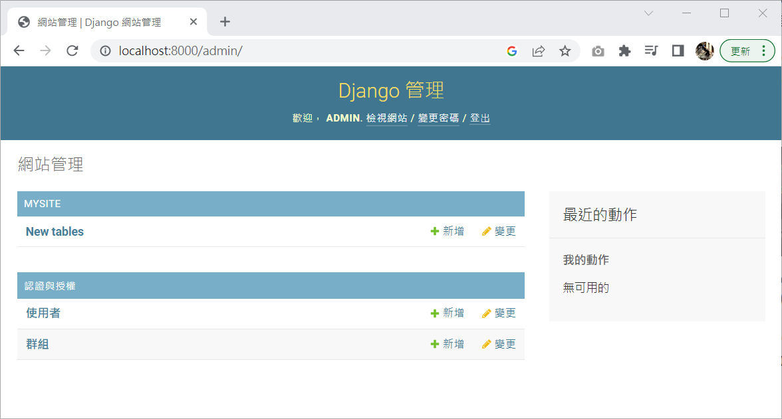
admin.py中建立資料表管理介面
在admin.py中加入這個NewTable，就可以在/admin中管理這張資料表
  from django.contrib import admin
  from mysite.models import NewTable
  admin.site.register(NewTable)
瀏覽器連線到localhost:8000/admin

Slide 25
欄位提供候選資料
在models.py中加入如下所示的內容（下面的Samill是故意拼錯的）：
  class Product(models.Model):
  SIZES = (
  ('S', 'Smaill'),
  ('M', 'Medium'),
  ('L', 'Large'),
  )
  sku = models.CharField(max_length=5)
  name = models.CharField(max_length=20)
  price = models.PositiveIntegerField()
  size = models.CharField(max_length=1, choices=SIZES)
  qty = models.IntegerField(default=0)

Slide 26
欄位提供候選資料- admin.py
編輯models.py之後，再執行migrate才行（如果中間有修改過，則需要先執行makemigrations
  回到admin.py加入這個新的類別並註冊：
  from django.contrib import admin
  from mysite.models import NewTable, Product
  admin.site.register(NewTable)
  admin.site.register(Product)

Slide 27
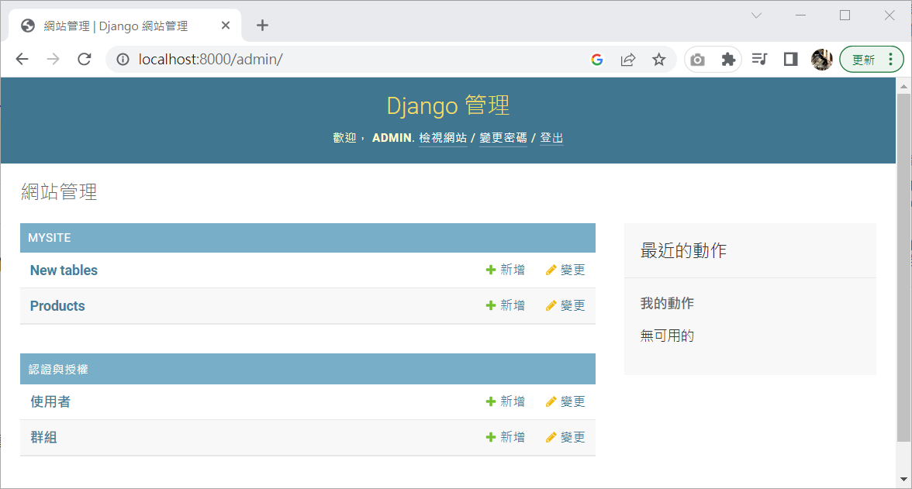
欄位提供候選資料

Slide 28
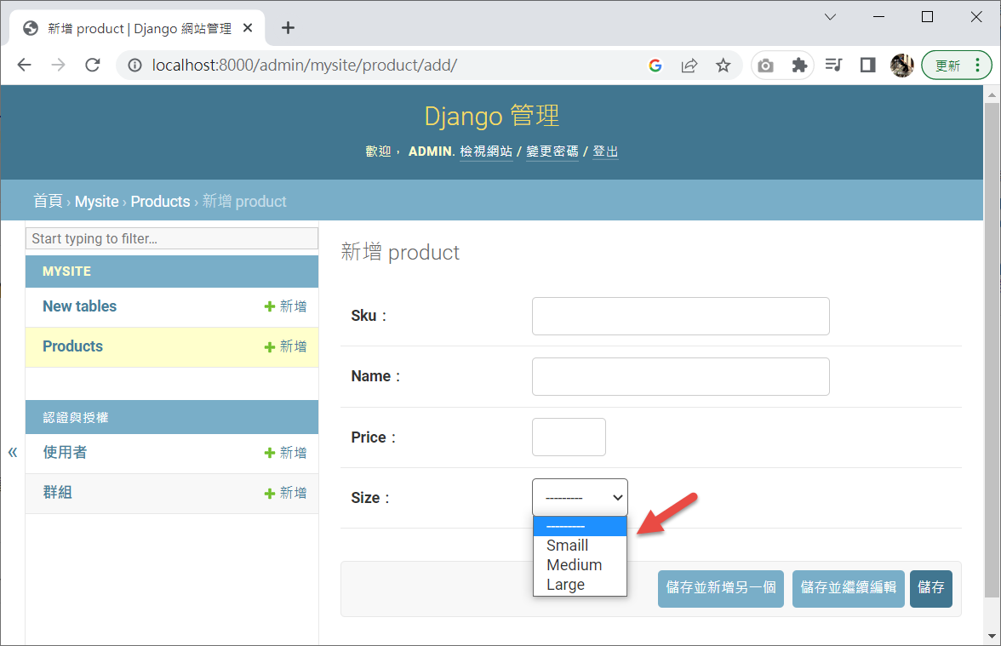
欄位提供候選資料

Slide 29
修正欄位名稱拼字錯誤
修正之後還要再執行以下的指令使其生效：
  (dj4ch04) PS D:\dj4book\dj4ch04> python manage.py makemigrations
  Migrations for 'mysite':
  mysite\migrations\0003_alter_product_size.py
  - Alter field size on product
  (dj4ch04) PS D:\dj4book\dj4ch04> python .\manage.py migrate
  Operations to perform:
  Apply all migrations: admin, auth, contenttypes, mysite, sessions
  Running migrations:
  Applying mysite.0003_alter_product_size... OK
以下指令檢視產生的資料庫遷移檔：
  (dj4ch04) PS D:\dj4book\dj4ch04> dir mysite\migrations\
  目錄: D:\dj4book\dj4ch04\mysite\migrations
  Mode LastWriteTime Length Name
  ---- ------------- ------ ----
  d----- 2022/11/28 上午 11:20 __pycache__
  -a---- 2022/11/28 上午 10:35 1029 0001_initial.py
  -a---- 2022/11/28 上午 11:16 761 0002_product.py
  -a---- 2022/11/28 上午 11:20 449 0003_alter_product_size.py
  -a---- 2022/11/28 上午 10:32 0 __init__.py

Slide 30
修正欄位名稱之遷移檔內容
  from django.db import migrations, models
  class Migration(migrations.Migration):
  dependencies = [
  ('mysite', '0002_product'),
  ]
  operations = [
  migrations.AlterField(
  model_name='product',
  name='size',
  field=models.CharField(choices=[('S', 'Small'), ('M', 'Medium'), ('L', 'Large')], max_length=1),
  ),
  ]

Slide 31
在Python Shell中操作資料表
以ORM的方式來存取資料庫裡的內容
ORM(Object Relational Mapper)，是一種物件導向程式設計技術的一種，它以物件的方式來看待每一筆資料，可以解決底層資料庫相容性的問題
可以在Python的交談式介面中直接操作使用，如下：
(dj4ch04) PS D:\dj4book\dj4ch04> python .\manage.py shell
Python 3.10.8 | packaged by conda-forge | (main, Nov 24 2022, 14:07:00) [MSC v.1916 64 bit (AMD64)] on win32
Type "help", "copyright", "credits" or "license" for more information.
(InteractiveConsole)
Notes:
app也可用：SQLiteStudio.exe
python manage.py shell 也可

Slide 32
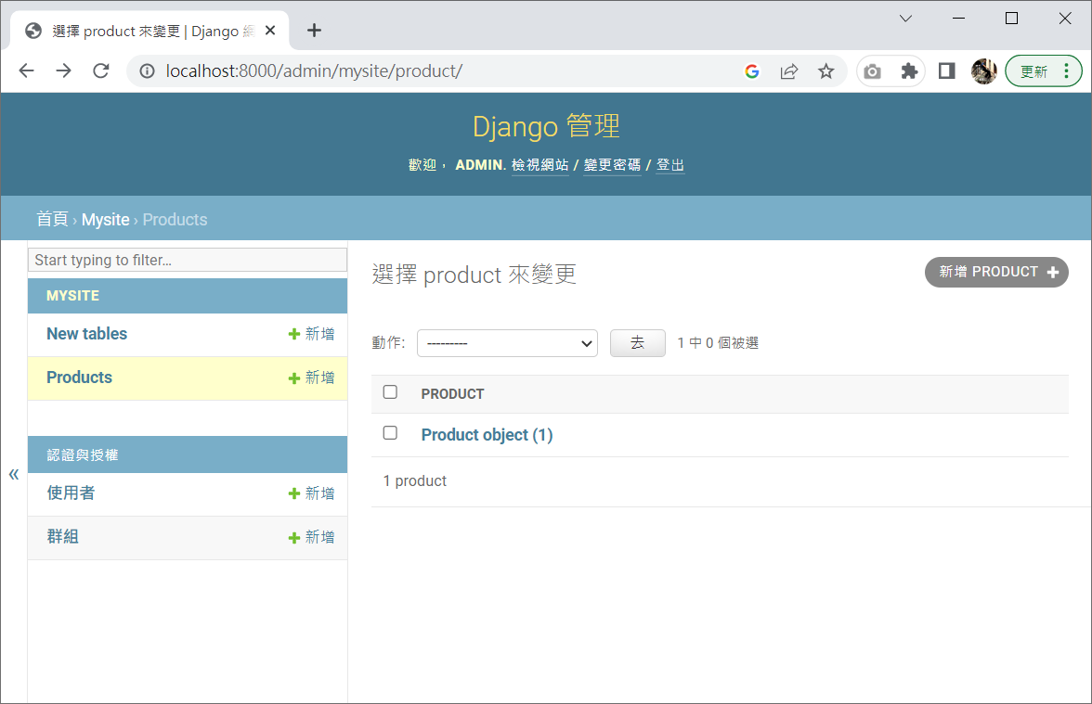
在Python Shell中操作資料表
>>> from mysite.models import Product
>>> p = Product.objects.create(sku='0001', name='GrayBox', price=100, size='S')
>>> p.save()
>>> exit()

Slide 33
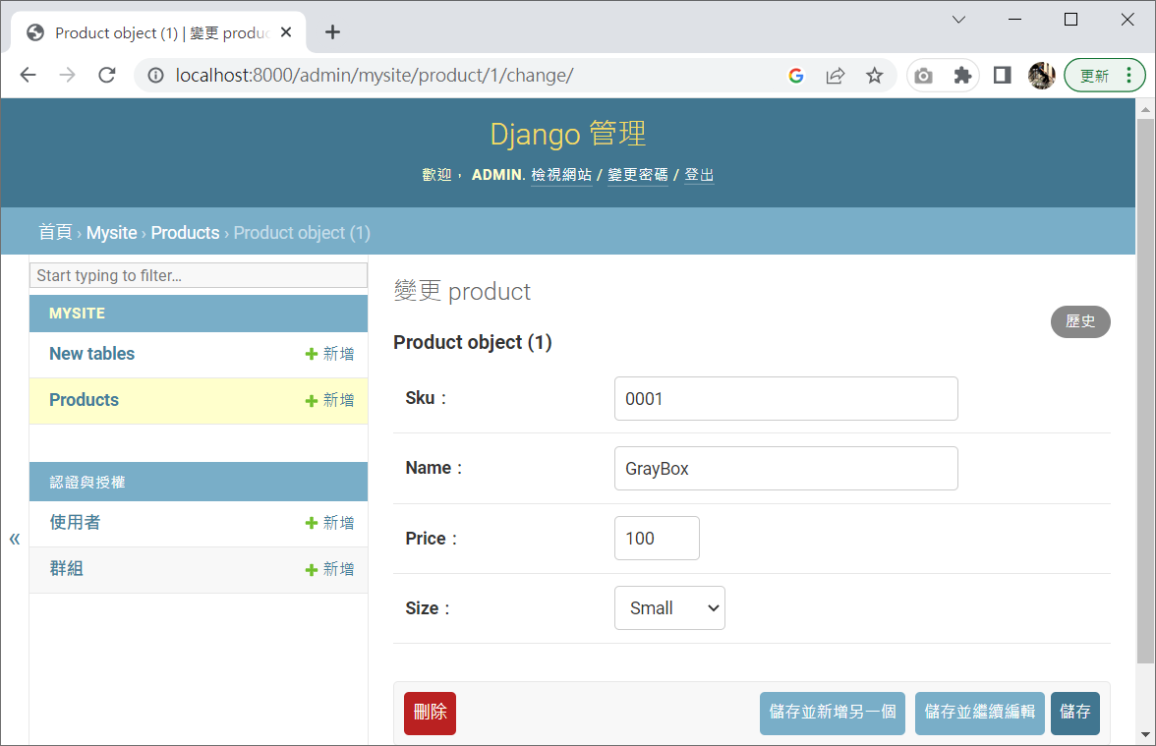
在Python Shell中操作資料表

Slide 34
在Python Shell中操作資料表
使用Product.objects.all()函數以取得所有的資料，而其資料型態稱為QuerySet，操作過程如下所示：
  (dj4ch04) PS D:\dj4book\dj4ch04> python manage.py shell
  Python 3.10.8 | packaged by conda-forge | (main, Nov 24 2022, 14:07:00) [MSC v.1916 64 bit (AMD64)] on win32
  Type "help", "copyright", "credits" or "license" for more information.
  (InteractiveConsole)
  >>> from mysite.models import Product
  >>> allp = Product.objects.all()
  >>> allp[0]
  <Product: Product object (1)>
  >>> print(allp[1])
  SONY Xperia Z3
Notes:
好處，用處：在寫入views py之前先測試搜尋方式是否正確，也可方便Debug

Slide 35

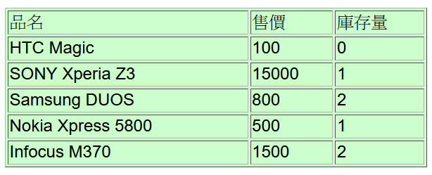
from mysite.models import Product (ch04 products.py)
p = Product.objects.create(name=' HTC Magic', price=100, qty=0)
p = Product.objects.create(name=' SONY Xperia Z3', price= 15000, qty=1)
p = Product.objects.create(name=' Samsung DUOS', price=800, qty=2)
p = Product.objects.create(name=' Nokia Xpress 5800', price=500, qty=1)
p = Product.objects.create(name=' Infocus M370', price=1500, qty=2)
p.save()
#exit()
allprod = Product.objects.all()
for p in allprod:
print(p.name, ‘, ’, p.price, ‘, ’, p.qty) (打字到這邊要再按一下enter才會有結果)
HTC Magic , 100 , 0
SONY Xperia Z3 , 15000 , 1
Samsung DUOS , 800 , 2
Nokia Xpress 5800, 500, 1
Infocus M370 , 1500 , 2
Notes:
allproduct = Product.objects.all().order_by('price’)
或是在shell直接打，不用指定變數
>>> Product.objects.all().order_by('price’)

Slide 36
在Python Shell中操作資料表
__str__函數是當這個類別的實例被列印出來的時候會呼叫的函數，我們直接把它覆寫成顯示其中的name這個欄位
    def __str__(self):
    return self.name
>>> print(allp[1])
SONY Xperia Z3
Notes:
注意：要離開shell再重新進入，新def才會生效

Slide 37
資料的查詢與編輯
除了之前的create()、save()和all()這三個函數之外，其它常用的函數以及可以加在函數中的修飾元摘要，如下表：
函數名稱或修飾元 | 說明
filter() | 傳回符合指定條件的QuerySet
exclude() | 傳回不符合指令條件的QuerySet
order_by() | 串接到QuerySet之後，針對某一指定的欄位進行排序的動作。
all() | 傳回所有的QuerySet
get() | 取得指定符合條件的唯一元素，如果找不到或是一個以上符合條件，均會產生exception
first()/last() | 取得第1個和最後1個元素
aggregate() | 可以用來計算資料項目的聚合函數
exists() | 用來檢查是否存在某指令條件之記錄，通常是附加在filter()後面 (return true or false)

Slide 38
資料的查詢與編輯
update() | 用來快速更新某些資料記錄中的欄位內容
delete() | 刪除指定的記錄
iexact | 不區分大小寫的條件設定
contains/icontains | 設定條件為含有某一字串即符合，像是SQL語法中的LIKE和ILIKE
in | 提供一個串列，只要符合串列中的任一值均可
gt/gte/lt/lte | 大於/大於等於/小於/小於等於
Notes:
Gt=greater than

Slide 39
資料的查詢與編輯
在上述的表格中，有一些函數如reverse()以及exists()等是可以串接在另外一些函數後面做進一步過濾資訊的，而修飾元則是放在參數中，把欄位名稱後面加上2個底線之後再串接，可以為條件設定增加更多的彈性
原本使用filter只能設定等號，如果要使用小於2的條件，則要改為如下：
  less_than_two = Product.objects.filter(qty__lt=2)

Slide 40
查詢範例 記得先 from mysite.models import Product
想要達成的目標 | 查詢寫法和執行結果
取出所有的資料內容 | >>> Product.objects.all() <QuerySet [<Product: HTC Magic>, <Product: SONY Xperia Z3>, <Product: Samsung DUOS>, <Product: Nokia Xpress 5800>, <Product: Infocus M370>]>
找出已經沒有庫存的二手機 | >>> Product.objects.filter(qty=0) <QuerySet [<Product: HTC Magic>]>
找出有庫存的二手機 | >>> Product.objects.exclude(qty=0) <QuerySet [<Product: SONY Xperia Z3>, <Product: Samsung DUOS>, <Product: Nokia Xpress 5800>, <Product: Infocus M370>]>
找出價格低於500元的二手機 | >>> Product.objects.filter(price__lte=500) <QuerySet [<Product: HTC Magic>, <Product: Nokia Xpress 5800>]>
Notes:
Exclude：不符合設定的條件
>>> from mysite.models import Product
>>> allprod = Product.objects.all()
>>> for p in allprod:
print(p.name, ', ', p.price, ', ', p.qty)
HTC Magic , 100 , 0
SONY Xperia Z3 , 15000 , 1
Samsung DUOS , 800 , 2
Nokia Xpress 5800, 500, 1
Infocus M370 , 1500 , 2

Slide 41
查詢練習
想要達成的目標 | 查詢寫法和執行結果
取出所有的資料內容 | <QuerySet [<Product: HTC Magic>, <Product: SONY Xperia Z3>, <Product: Samsung DUOS>, <Product: Nokia Xpress 5800>, <Product: Infocus M370>]>
找出已經沒有庫存的二手機 | <QuerySet [<Product: HTC Magic>]>
找出有庫存的二手機 | <QuerySet [<Product: SONY Xperia Z3>, <Product: Samsung DUOS>, <Product: Nokia Xpress 5800>, <Product: Infocus M370>]>
找出價格低於500元的二手機 | <QuerySet [<Product: HTC Magic>, <Product: Nokia Xpress 5800>]>
Notes:
Exclude：不符合設定的條件
>>> from mysite.models import Product
>>> allprod = Product.objects.all()
>>> for p in allprod:
print(p.name, ', ', p.price, ', ', p.qty)
HTC Magic , 100 , 0
SONY Xperia Z3 , 15000 , 1
Samsung DUOS , 800 , 2
Nokia Xpress 5800, 500, 1
Infocus M370 , 1500 , 2

Slide 42
查詢範例記得先 from django.db.models import Count,Sum
想要達成的目標 | 查詢寫法和執行結果
算出價格低於500元的二手機有幾種 | >>> from django.db.models import Count >>> Product.objects.filter(price__lte=500).aggregate(Count('qty')) {'qty__count': 2}
算出價格低於800元的共有幾支二手機庫存 | >>> from django.db.models import Sum >>> Product.objects.filter(price__lte=800).aggregate(Sum('qty')) >>> Product.objects.filter(price__lte=800).aggregate(Sum(‘price')) {'qty__sum': 3} {‘price__sum': 1400}
找出所有SONY的二手機 | >>> Product.objects.filter(name__icontains='sony') <QuerySet [<Product: SONY Xperia Z3>]>
找出庫存1支或2支的二手機 | >>> Product.objects.filter(qty__in=[1,2]) <QuerySet [<Product: SONY Xperia Z3>, <Product: Samsung DUOS>, <Product: Nokia Xpress 5800>, <Product: Infocus M370>]>
檢查庫存中是否有SONY的二手機 | >>> Product.objects.filter(name__contains='SONY').exists() True
Notes:
Count是算符合條件的資料有幾筆
SUM是計算總數量，例如此例符合的是兩筆，但總合有3台庫存量
例如：Product.objects.filter(price__lte=500).aggregate(Count('name’))
結果相同，所以填的參數不重要，但是不可以不填參數
contains : 包含 like ‘%cat%’
icontains : 包含 ilike ‘%cat%’，忽略大小寫
建議儘量用filter而不要用get，因為get是確定只有一筆符合條件的資料才用，否則若無符合或是超過一筆，都會產生exception
而filter即使無符合條件的資料也會傳回一個空的串列

Slide 43
查詢練習
想要達成的目標 | 查詢寫法和執行結果
算出價格低於500元的二手機有幾種 | {'qty__count': 2}
算出價格低於800元的共有幾支二手機庫存 | {'qty__sum': 3}
找出所有SONY的二手機 | <QuerySet [<Product: SONY Xperia Z3>]>
找出庫存1支或2支的二手機 | <QuerySet [<Product: SONY Xperia Z3>, <Product: Samsung DUOS>, <Product: Nokia Xpress 5800>, <Product: Infocus M370>]>
檢查庫存中是否有SONY的二手機 | True
Notes:
注意：建議儘量用filter而不要用get，因為get是確定只有一筆符合條件的資料才用，否則若無符合或是超過一筆，都會產生exception
而filter即使無符合條件的資料也會傳回一個空的串列

Slide 44
Migrate回退功能
(記得將db檔案備份，回退時data會不見model.py也要改成正確的，網站顯示的內容才是正確的)
查看應用程式的所有遷移歷史和目前的狀態：
python manage.py showmigrations <app_name>
回退到0002並撤銷0003
(紅色是app名稱-須指名，因有內建其他app)
python manage.py migrate mysite 0002
回退全部
python manage.py migrate <app_name> zero

Slide 45
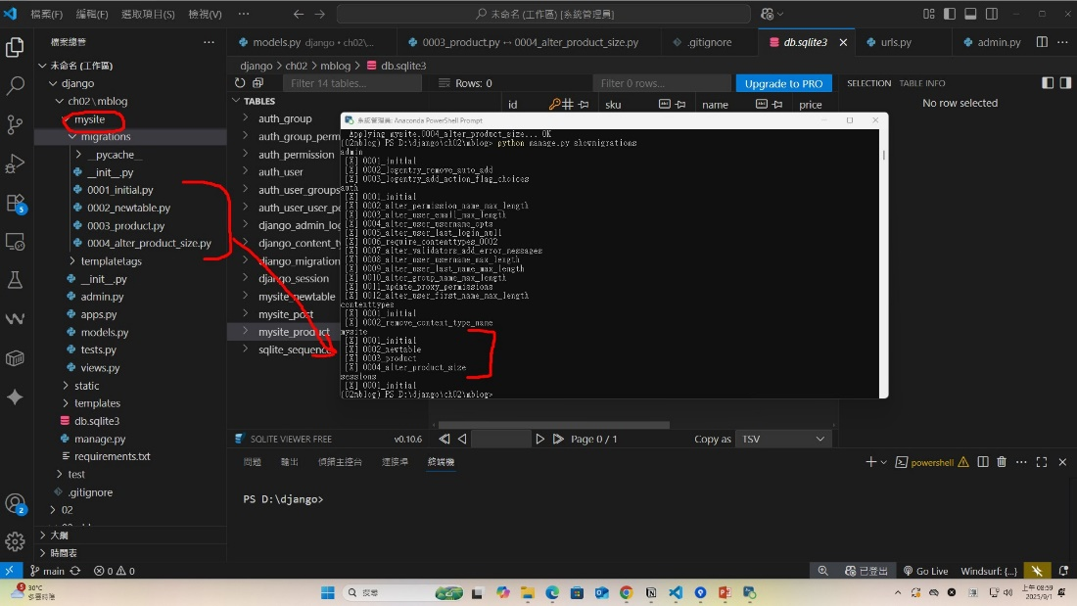
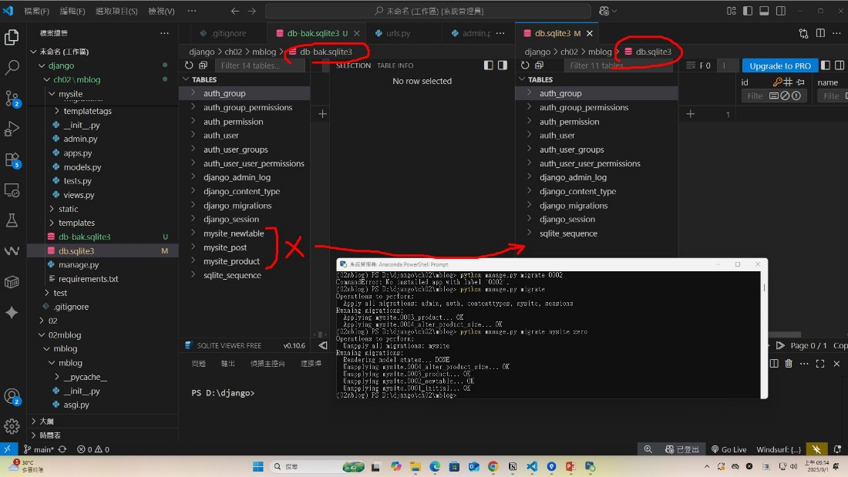
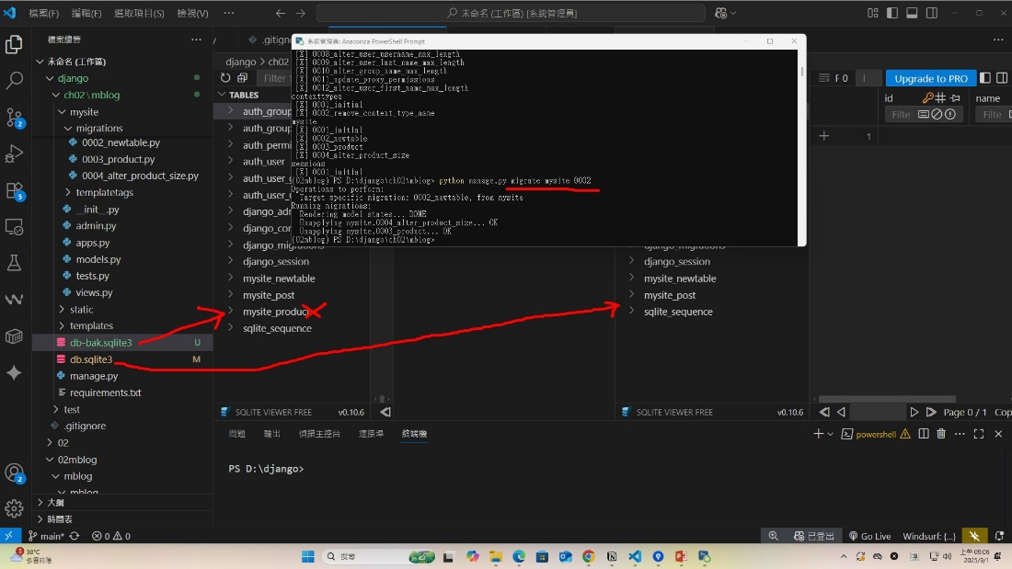
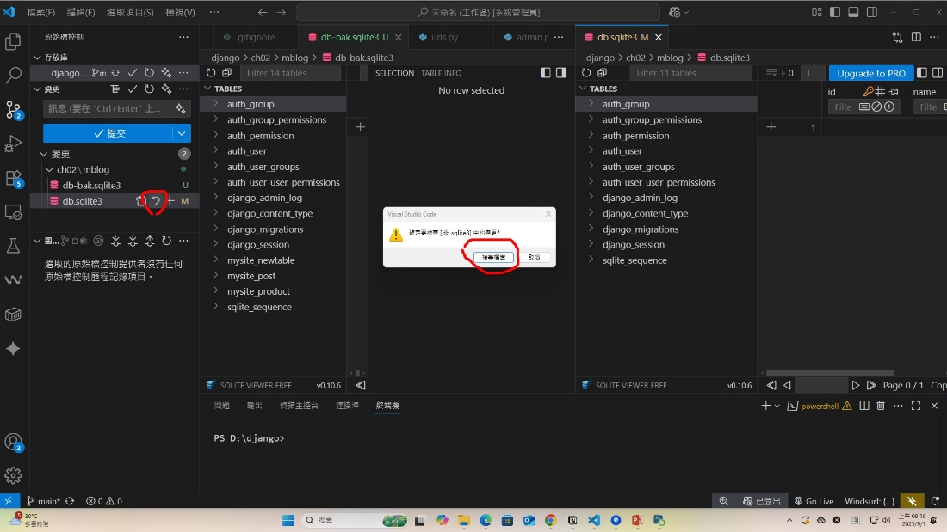
Migrate回退功能
(記得將db檔案備份，回退時data會不見)

Slide 46
View簡介
是Django最重要的程式邏輯所在的地方，網站大部份的程式設計都放在這邊。
Templates應儘可能的單純，不要有太多的羅輯運算，要讓不熟悉程式設計的美編能容易操作及修改，也是能展現前後端分離的做法
對初學者來說，這裡放了許多我們要操作資料，以及安排哪些資料需要被顯示出來的函數，在函數中把這些資料傳遞給網頁伺服器或是先交由Template的渲染器之後再送到網頁伺服器中。
這些放在views.py中的函數，再由urls.py中的設計做對應和派發。
Notes:
簡單理解就是專門處理及回應前端browser的請求，也就是要讓user看到的東西就叫view

Slide 47
Django的MTV架構
HttpResponse
render
HTML+模板語言{% %}
Notes:
用左邊架構圖片，右邊code來對應說明
Templates應儘可能的單純，不要有太多的羅輯運算，要讓不熟悉程式設計的美編能容易操作及修改，也是能展現前後端分離的做法

Slide 48
建立簡易的HttpResponse網頁
先建立一個about.html來copy
直接顯示資料到網頁的步驟是
  先到urls.py設定一個網址的對應
    from mysite.views import about
    path('about/', about),
  然後在views.py中編寫一個函數，透過HttpResponse傳遞出想要顯示的資料
    from djanto.http import HttpResponse
    def about(request):
    html = '''<!DOCTYPE html>
    <html>
    <head><title>About Myself</title></head>
    <body><h2>Somebody</h2><hr>
    <p>Hi, I am xxxxx. Nice to meet you!</p>
    </body>
    </html>
    '''
    return HttpResponse(html)

Slide 49
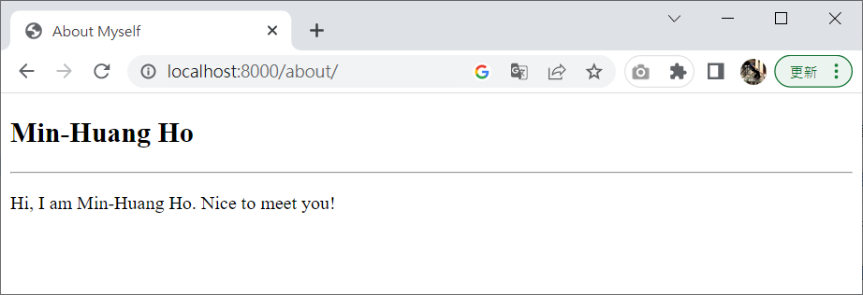
使用HttpResponse執行的畫面

Slide 50
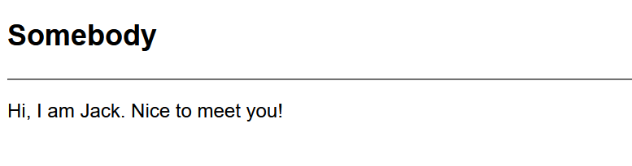
使用HttpResponse執行的畫面

Slide 51
Template簡介
建立專業網站，一定要使用進階功能的樣板渲染方法。
主流的方法是把HTML檔案另外存成樣板檔案，然後把想要顯示在網頁的資料另外以變數的方式傳遞給渲染器，讓渲染器根據變數的內容和指定的樣板檔案做整合，再把結果輸出給網頁伺服器。

Slide 52
建立template資料夾與檔案
記得在view改成render，重新run server
在使用之前，要先在網頁中建立放置樣板檔案的資料夾，並在settings.py中設定此資料夾的存取住址
  TEMPLATES = [
  {
  'BACKEND': 'django.template.backends.django.DjangoTemplates',
  'DIRS': [BASE_DIR / 'templates'],
  'APP_DIRS': True,
  'OPTIONS': {
  'context_processors': [
  'django.template.context_processors.debug',
  'django.template.context_processors.request',
  'django.contrib.auth.context_processors.auth',
  'django.contrib.messages.context_processors.messages',
  ],
  },
  },
  ]

Slide 53
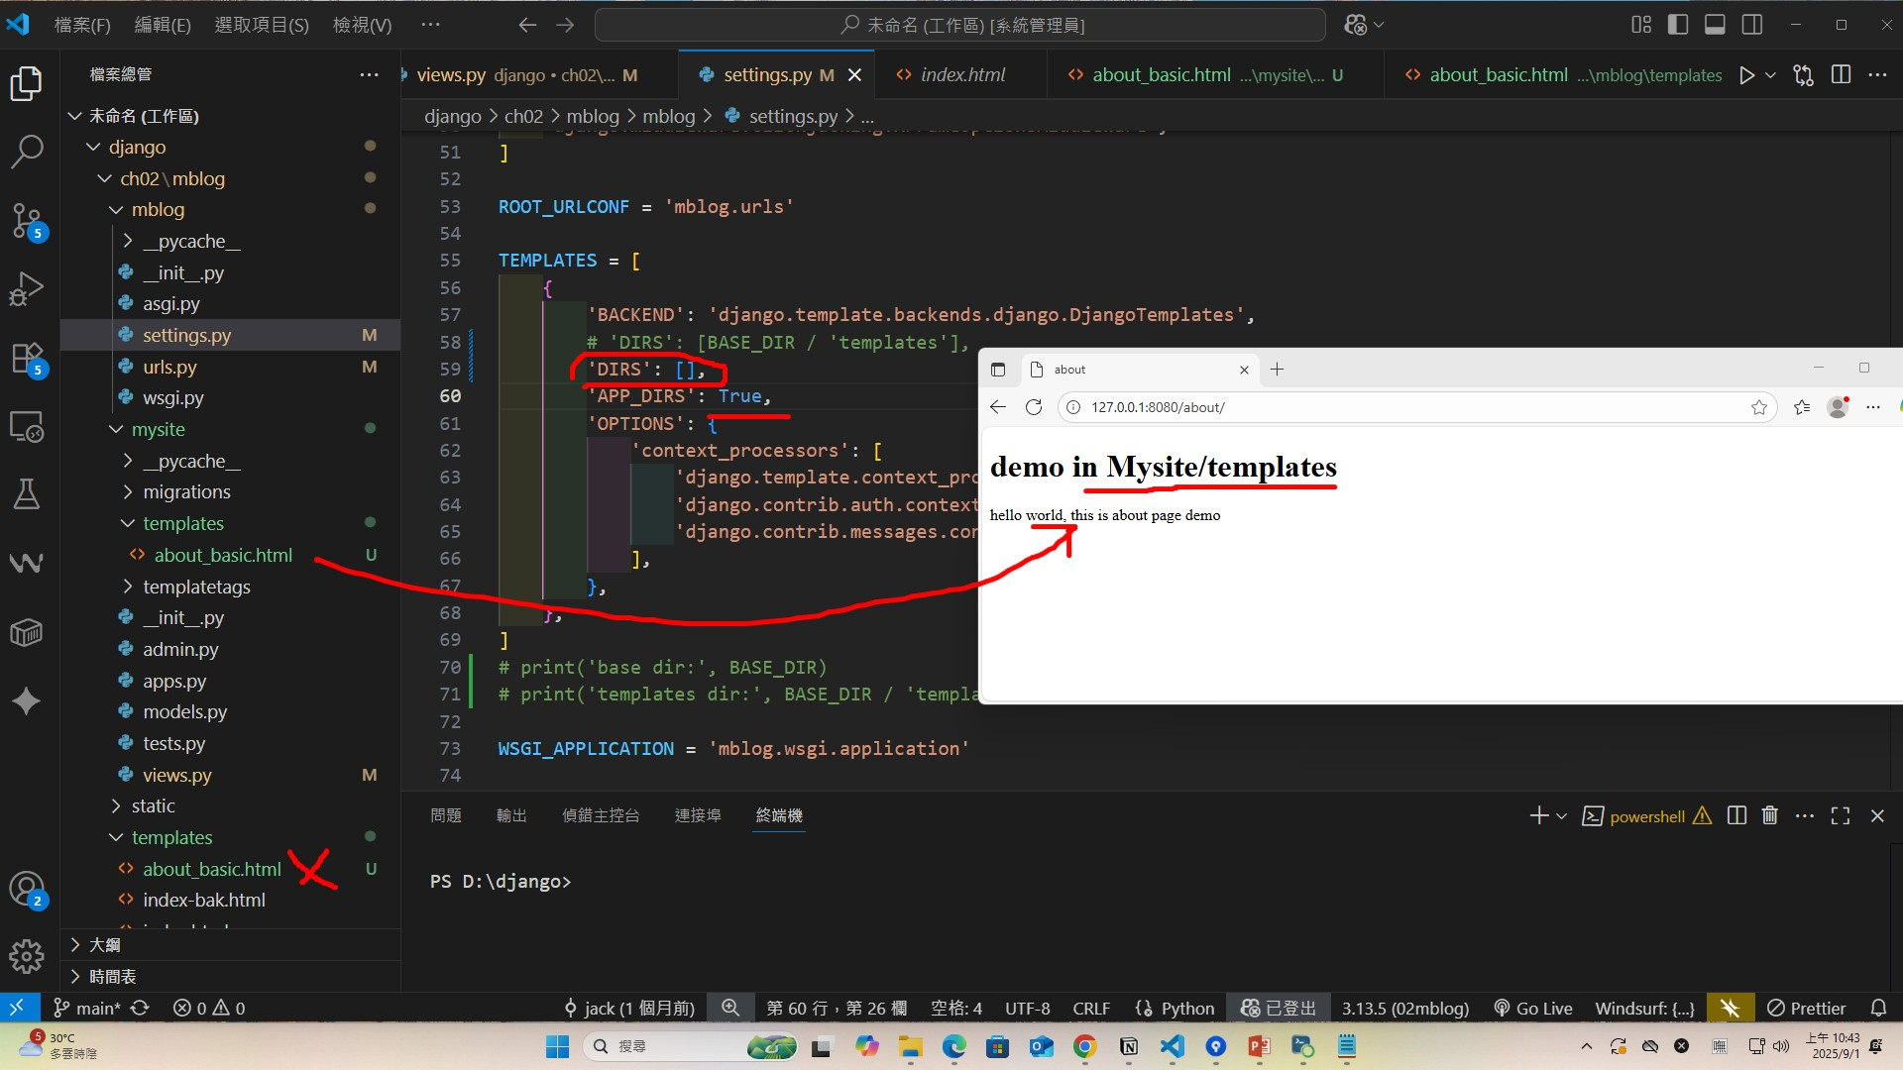
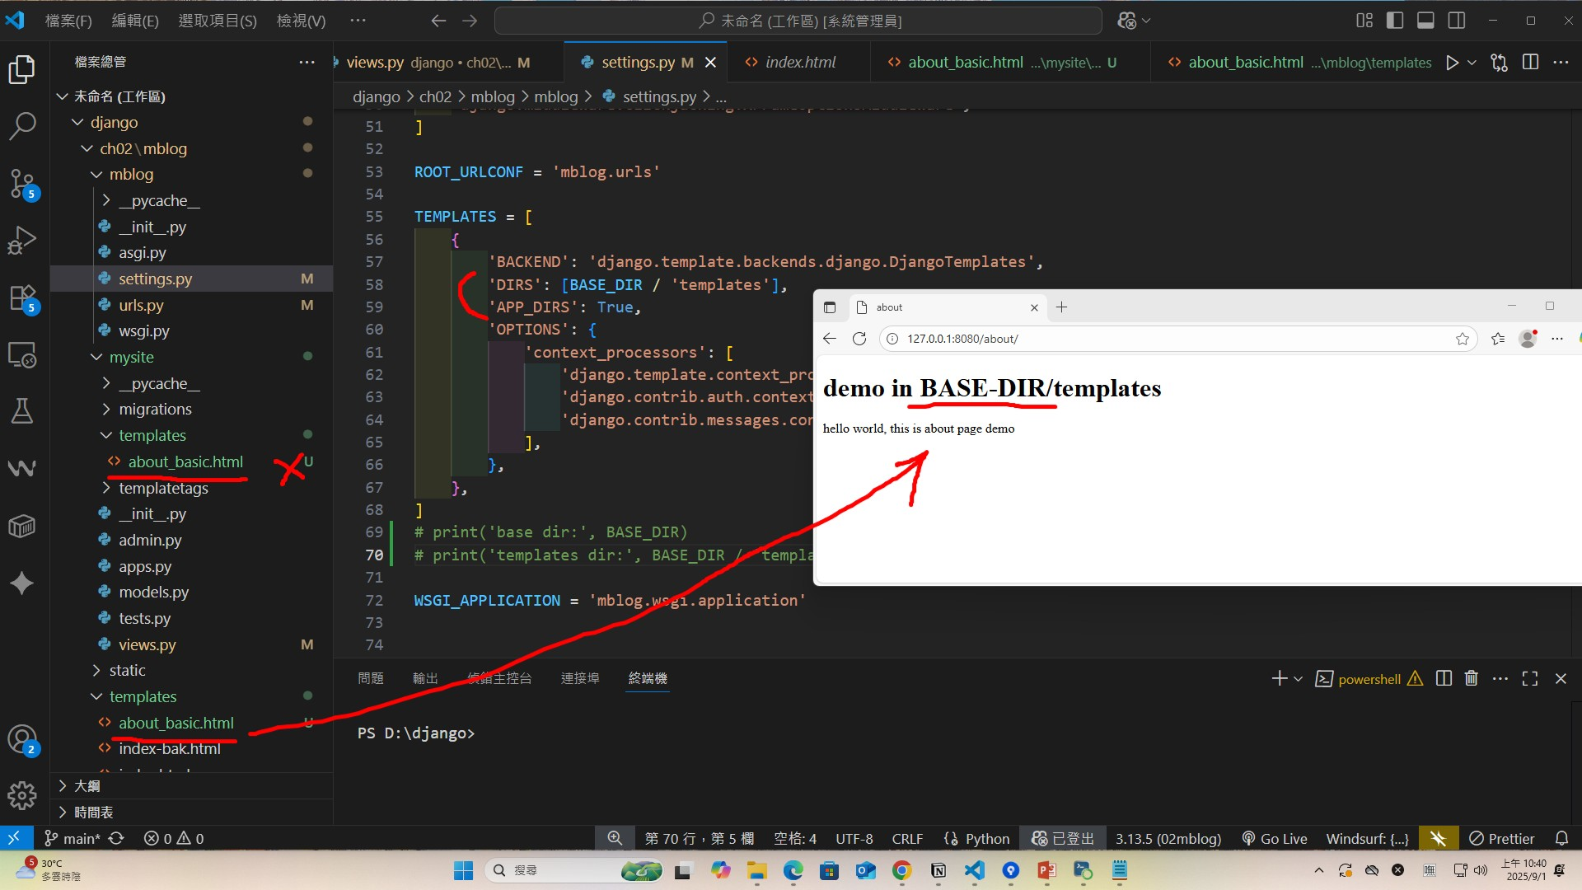
建立template資料夾與檔案
Notes:
記得在view改成render，重新run server
一、'DIRS': [BASE_DIR / 'templates'],
二、'DIRS': [],
'APP_DIRS': True,
三、'DIRS': [],
'APP_DIRS': False,

Slide 54
建立template資料夾與檔案
在templates資料夾中建立一個about.html檔案，如下所示：
  <!-- about.html -->
  <!DOCTYPE html>
  <html>
  <head>
  <meta charset='utf-8'>
  <title>About Myself</title>
  </head>
  <body>
  <h2>Somebody</h2>
  <hr>
  <p>
  Hi, I am xxxxxx. Nice to meet you!
  </p>
  <em>今日佳句：{{ quote }}</em>
  </body>
  </html>

Slide 55
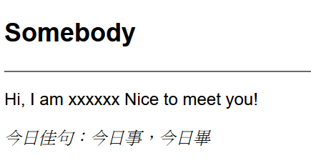
傳遞變數到template檔案中
import random
（略）
def about(request):
quotes = ['今日事，今日畢',
'要怎麼收穫，先那麼栽',
'知識就是力量',
'一個人的個性就是他的命運']
quote = random.choice(quotes)
return render(request, 'about.html', locals())
Notes:
,先宣告一個串列變數quotes, 接著再把該串列變數quotes 當成random.choicel()的參數,這樣一來每次呼叫about 函式時,random.chotes 串列中隨機取出一個句子,然後再將取出的句子傳給quote 變數,最後再利用render這個函式放入要產生的回應結果給使用者的request參數,以及指定我們要被渲染的模板about.html與打算要跟著傳過去的quote變數，直接使用locals()

Slide 56
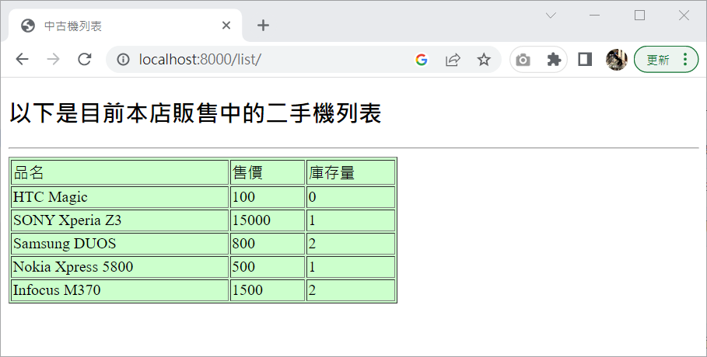
在views.py顯示查詢資料列表 by render()
示範的是如何在views.py中查詢在models.py中定義且已儲存的資料，並顯示在使用者端的網頁上。設定的網址是localhost:8000/list，而顯示出來的結果如下圖

Slide 57
在template中處理串列變數
在views.py 的list函數中要顯示全部的資料項目列表
  def list(request):
  products = Product.objects.all()
  products_ok = Product.objects.filter(qty__gt=0)
  #庫存大於0的商品
  return render(request, 'list.html', locals())
  Urls.py
urlpatterns = [
path('admin/', admin.site.urls),
path('', homepage, name='homepage'),
path('post/<slug:slug>/', showpost, name='showpost'),
path('list/', list, name='list'),
path('list/<str:id>/', detail, name=‘detail'),

Slide 58
在template中處理串列變數
list.html，如下所示：
  <!-- list.html -->
  <!DOCTYPE html>
  <html>
  <head>
  <meta charset='utf-8'>
  <title>中古機列表</title>
  </head>
  <body>
  <h2>以下是目前本店販售中的二手機列表</h2>
  <hr>
  <table width=400 border=1 bgcolor='#ccffcc'>
  <tr><td>品名</td><td>售價</td><td>庫存量</td></tr>
  {% for p in products %}
  <tr>
  <td>{{p.name}}</td>
  <td>{{p.price}}</td>
  <td>{{p.qty}}</td>
  </tr>
  {% endfor %}
  </table>
  </body>
  </html>
Notes:
記得要加<table>
欄位名稱tr>td*3
欄位內容tr>td*3

Slide 59
傳遞變數到template檔案中-view.py
注意要記得填id參數(改用id就好)
def detail(request, id):
try:
p = Product.objects.get(id=id)
except Product.DoesNotExist:
raise Http404('找不到指定的品項編號')
return render(request, 'disp.html', locals())

Slide 60
傳遞變數到template檔案中
同樣的方法亦可馬上套用到detail函數中。也是先建立一個detail.html，如下所示：
  <!-- disp.html -->
  <!DOCTYPE html>
  <html>
  <head>
  <meta charset='utf-8'>
  <title>{{p.name}}</title>
  </head>
  <body>
  <h2>{{p.name}}</h2>
  <hr>
  <table width=400 border=1 bgcolor='#ccffcc'>
  <tr><td>品項編號</td><td>{{p.sku}}</td></tr>
  <tr><td>品項名稱</td><td>{{p.name}}</td></tr>
  <tr><td>二手售價</td><td>{{p.price}}</td></tr>
  <tr><td>庫頁數量</td><td>{{p.qty}}</td></tr>
  </table>
  <a href='/list'>回列表</a>
  </body>
  </html>
Notes:
(tr>td*2)*4

Slide 61
在views.py顯示查詢資料列表
在urls.py中，加入對於listing函數的import以及URL的對應：
  from django.contrib import admin
  from django.urls import path
  from mysite.views import about, listing
  urlpatterns = [
  path('admin/', admin.site.urls),
  path('about/', about),
  path('list/', listing),
  ]

Slide 62
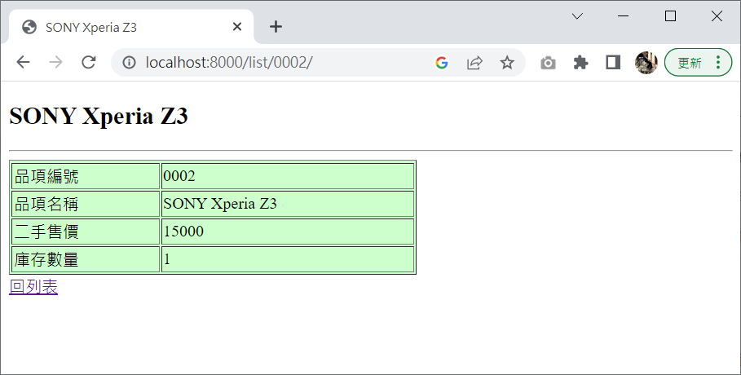
找到資料時的畫面

Slide 63
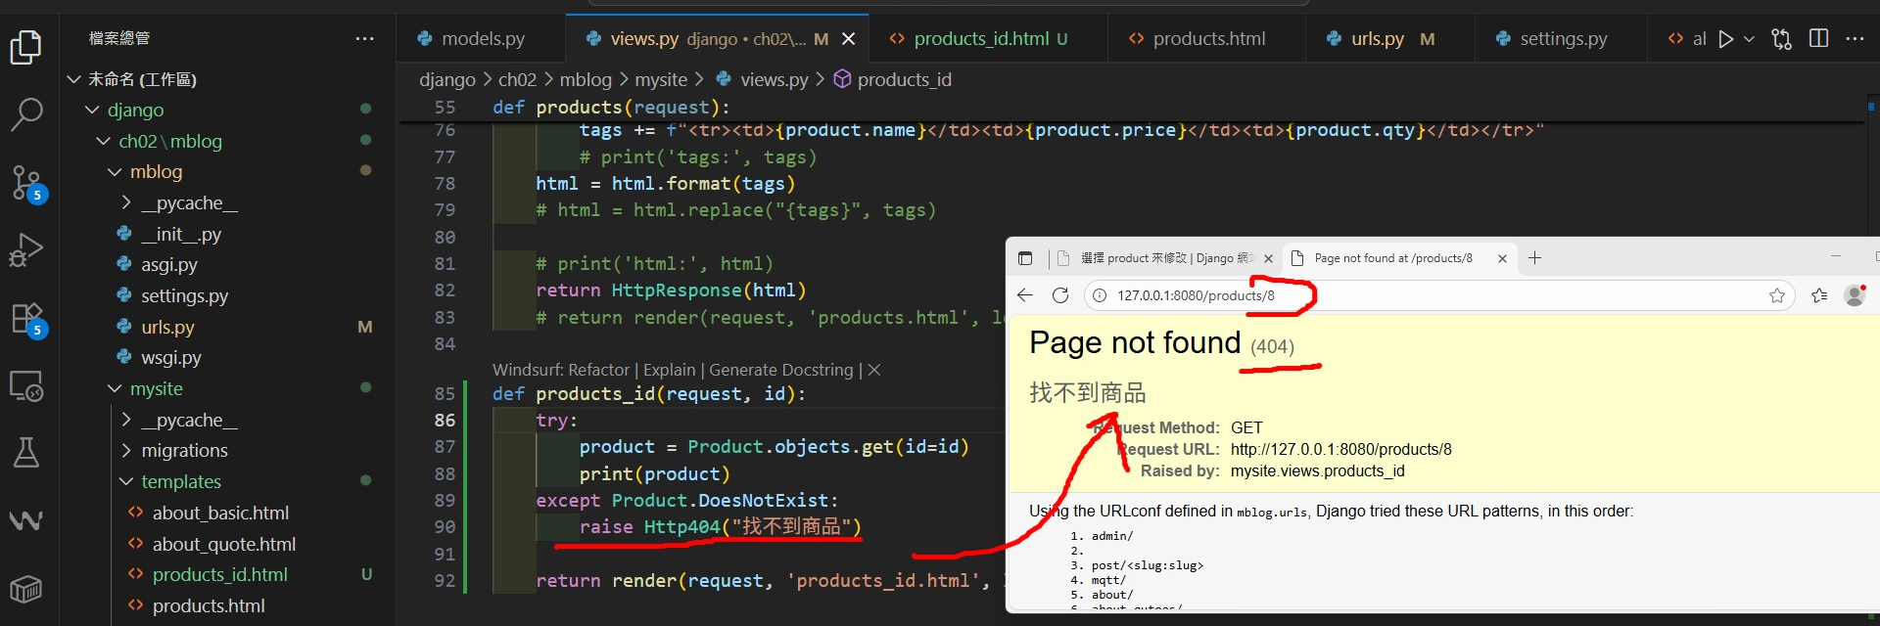
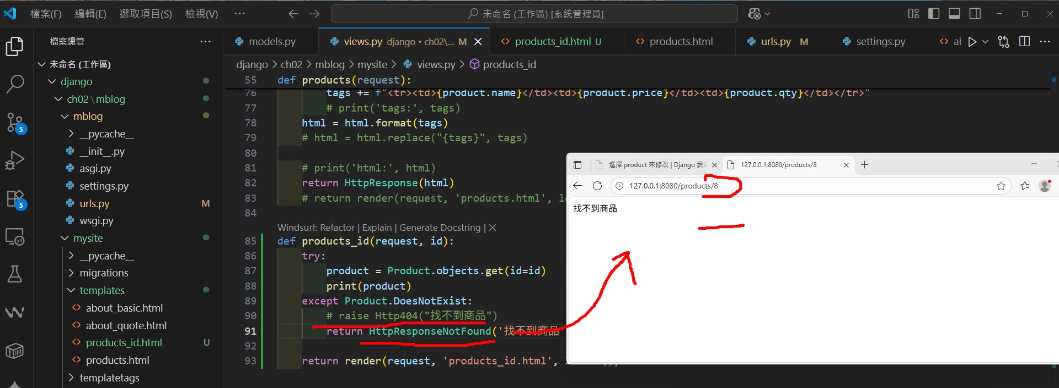
找不到資料時的畫面(說明get為何要加try exp)

Slide 64
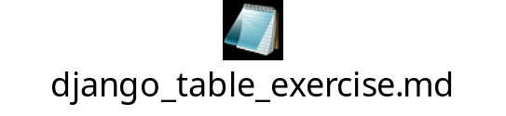
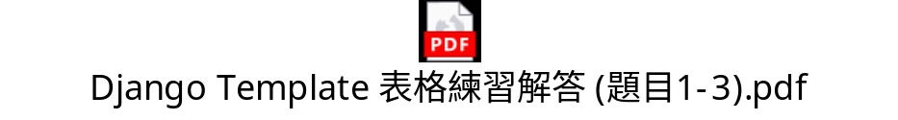

練習用模板語法顯示資料
解答在02mblog

Slide 65
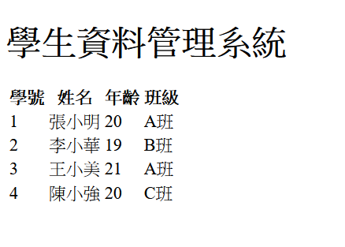
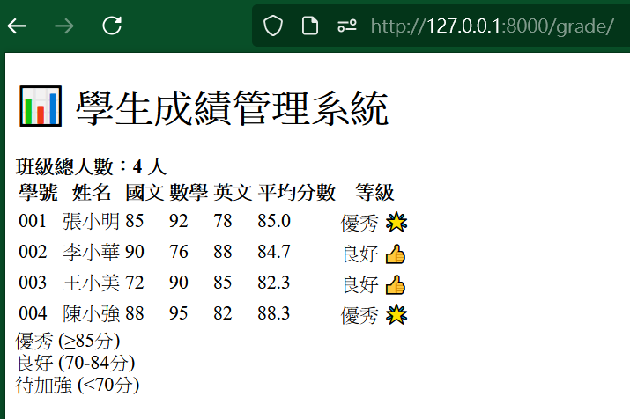
習題解答 student_list.html/student_grades.html

Slide 66
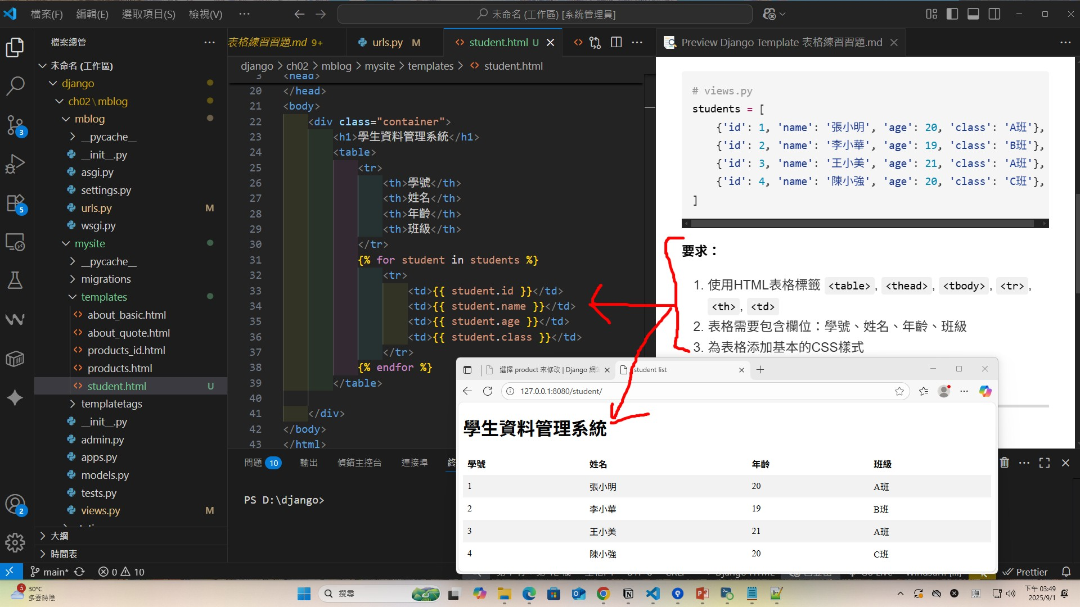

Slide 67
